Slide 1

Universidad Nacional de Río Negro
Física III B – 2020
Unidad 02
Clase U02 C01
Fecha 02 Abr 2020
Cont Primer Principio
Cátedra Asorey
Web http://gitlab.com/asoreyh/unrn-f3b

Slide 2

Contenidos: Termodinámica, alias F3B, alias F4A
Unidad 1
El Calor
Hace calor
Unidad 2
Primer principio
Todo se transforma

Slide 3

Módulo 1 - Unidad 2: Primer Principio
Del 31/Mar al 23/Abr (6 encuentros)
Calor y trabajo. Equivalente mecánico del calor. Experimento de Joule. Sistemas. Fuentes de calor. Potenciales termodinámicos. Primer principio. Flujo de calor. Muerte térmica. Máquinas térmicas.

Slide 4

Ley de Dulong-Petite
¿Grados de libertad?
  v_{x}, v_{y}, v_{z}, x, y, z ← 6
Equipartición: ½ kT
Energía interna:
Calor específico:

Slide 5
Sistema termodinámico
Sistema termodinámico: contenido total de energía, en cualquiera de sus formas (incluyendo la masa), que se encuentra en una región macroscópica del espacio.
  Variables de estado termodinámicas que definen al sistema → temperatura, energía interna, presión, entropía, …
Entorno
Frontera
Sistema en equilibrio
  Las variables de estado no cambian con el tiempo
Fuera de equilibrio
  Transferencia “lenta” de energía
Sistema

Slide 6


Cambios de fase
El cambio de fase de un sistema termodinámico implica que algunas de las características de esa fase cambian. Requiere un intercambio de energía
  Fusión: sólido (baja energía cinética) a líquido (alta energía cinética)
  Solidificación: inverso.
  ¿Flujo de energía?
  ¿Sentido de ese
  intercambio?

Slide 7
Calor latente
Calor latente: calor liberado o absorbido por un sistema termodinámico durante una transformación a temperatura constante (latente = escondido, 1762 J. Black)
  Calor de fusión: sólido a líquido
  Calor de vaporización: líquido a gas
Ehrenfest: Calor latente ↔ transformación de fase de primer orden
Cambio de fase → temperatura del sistema permanece constante

Slide 8
Calor latente específico
Propiedad intensiva L: calor requerido para cambiar completamente de fase a una determinada cantidad de substancia (usualmente en masa)
Calor requerido para cambiar de fase una masa m:
Agua: valores anormalmente altos (¡puentes H!). ¡Usos!
  Fusión (a 273K): 334 kJ/kg, vaporización (a 373K): 2257 kJ/kg
  Transpiración, Refrigeración, ¿rocío?...

Slide 9

Calor latente versus calor sensible
Sensible
Latente
(fusión)
Latente
(vap.)
Sensible
Sensible

Slide 10

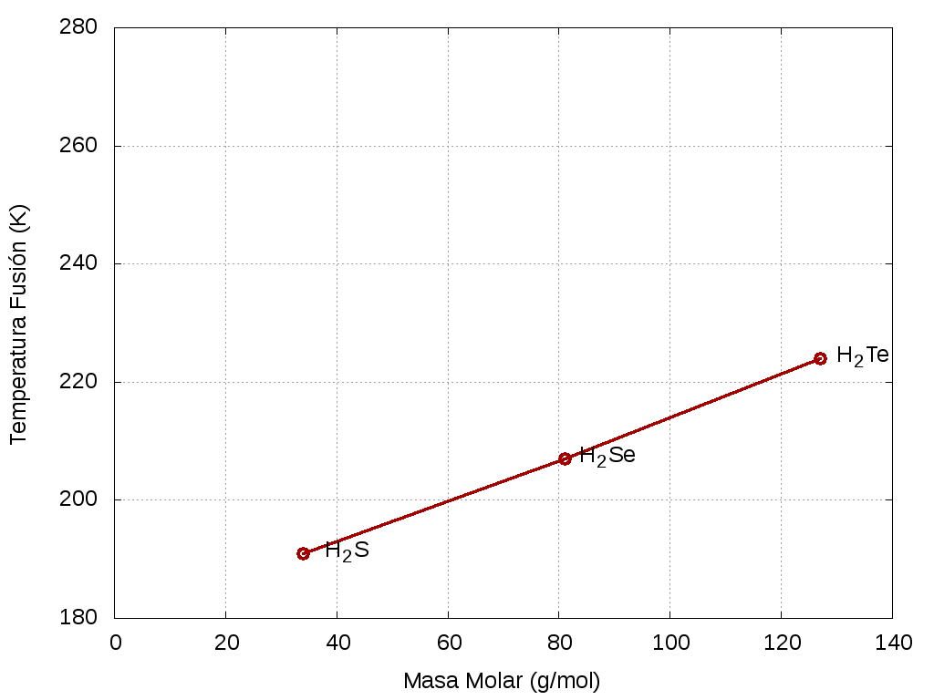
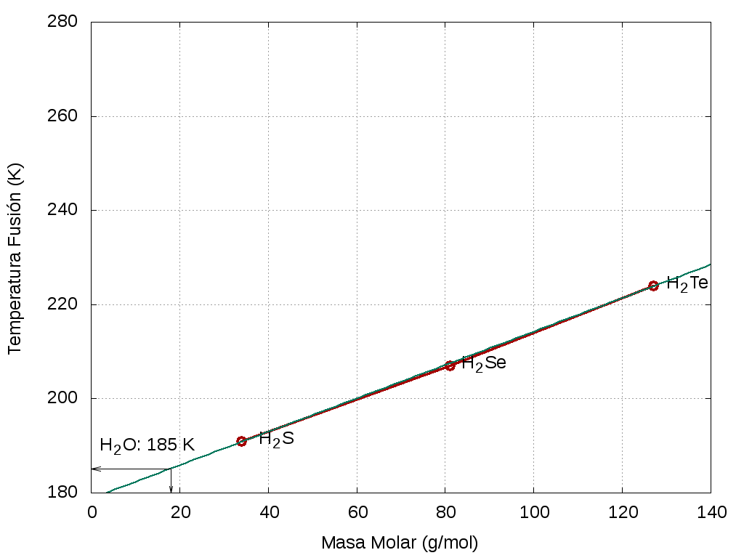
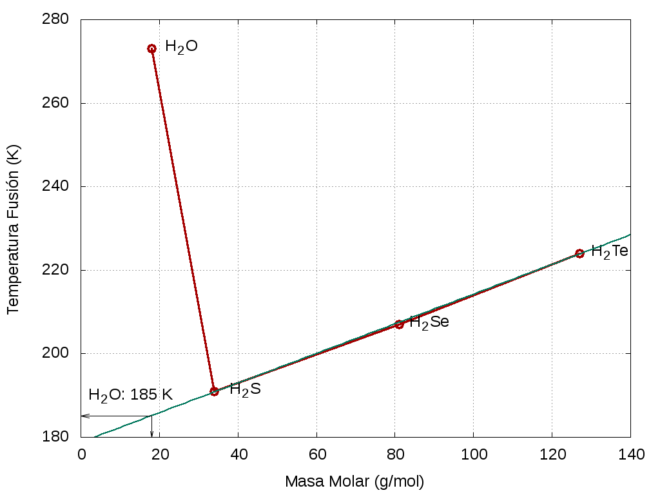
Paréntesis acuoso
H2O → θ = 104,45° → M=18 g/mol → Tf=273 K
H2S → θ = 92,1° → M=34 g/mol → Tf=191 K
H2Se → θ = 91° → M=81 g/mol → Tf=207 K
H2Te → θ = 90° → M= 127 g/mol → Tf=224 K
T ~ E_{k} ~ mv²

Slide 11
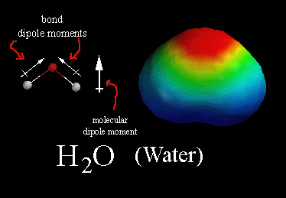
Momento dipolar de la molécula de agua

Slide 12
En el episodio anterior...
P
Una transformación representa al cambio de estado del gas
Calor específico
cantidad de calor para que un mol de sust.
cambie su temperatura en 1 K
A
B
1
P_{A} = P_{B}
W
V_{A}
V_{B}
V
La conservación de la energía en un gas ideal, implicó considerar que
Energía interna
Si T cambia, habrá un cambio en la energía interna del gas

Slide 13
Nada se gana, nada se pierde, todo se transforma
La conservación de la energía para un sistema termodinámico se expresa de la siguiente forma
Primer principio
de la termodinámica
Q= Calor cedido al sistema (signo de ΔT)
ΔU= Cambio de la energía interna del sistema (signo de ΔT)
W = Trabajo realizado por el sistema (signo de ΔV)

Slide 14
Nueva transformación
Vimos transformaciones a P=cte (isobara) y V=cte (isocora)
  Isobara:
    W = P ΔV
    ΔU = z/2 n R ΔT
    Q = ΔU + W
¿Cómo será una expansión isotérmica?
  Baño térmico (p. ej.: Atmósfera, Océano, ...)
    Reservorio de calor a una temperatura T dada
    Puede ceder o absorber calor sin que T se vea afectada
    Un sistema en contacto con un baño → evolución isotérmica
Isocora:
  W = 0
  Q = C_{V} n ΔT
  Q = ΔU

Slide 15

Transformación Isotérmica, T=cte

Slide 16

Transformación isotérmica
B
T_{X}
T_{A}<T_{B}<T_{X}
P_{B}
T_{B}=T_{C}
1) El gas se encuentra en el estado “B”
2) Evoluciona en forma isotérmica (baño térmico a T_{B}=T_{C})
3) El gas finaliza en el estado “C”
T_{B}
P_{C}
C
T_{A}
V_{B}
V_{C}

Slide 17
Transformación isotérmica
Trabajo
W = área bajo la transformación
Si ΔV pequeño, ΔV → dV
→ P es aprox. constante
Si P ~ cte → dW = p dV
“Sumando”:
Pero P = n R T / V:
p
B
C
dV
V

Slide 18
En resumen.... II
Isobara:
  W = p ΔV
  ΔU = (z/2) n R ΔT
  Q = ΔU + W
Isoterma:
  W = n R T ln (V_{f} / V_{i})
  ΔU = 0
  Q = ΔU + W → Q = W
Isocora:
  W = 0
  Q = C_{V} n ΔT
  Q = ΔU
Adiabática
  Próximamente en los mejores cines de su barrio

Slide 19
Recordemos γ
Índice adiabático:
z es la atomicidad del gas: z=3,5,6 para un
gas mono, bi y triatómico respectivamente)
Luego →
Otra forma de escribir γ:

